Slide 1
Project: Dự Báo Giá Cổ Phiếu FPT
ConQ999 Team

Slide 2
Thành viên Team
Module 5 nhóm có 6 thành viên chính thức
Đàm Nguyên Khánh | Leader
Vũ Thái Sơn | Tech leader
Phạm Khánh Quân | Member
Võ Hoàng | Member
Nguyễn Quang Linh | Member
Quản lý team: Discort
Các công cụ sử dụng cho AIO Conquer: IDE | GG Colab | MSOffice

Slide 3
Table of contents
01
02
03
04
Objectives of the project
Project Baseline
Upgrade of the project
05
Monitoring & Deployment
Conclusion

Slide 4
01
Objectives of the project
ConQ999

Slide 5
Vấn đề hiện tại
ConQ999
Data scientists thường gặp các khó khăn sau:
Dự báo giá cổ phiếu FPT đòi hỏi mô hình có khả năng học được xu hướng (trend) và dao động (seasonality).
Các mô hình Linear truyền thống thường không bắt được quy luật phi tuyến và biến động thị trường.

Slide 6

Mục tiêu
ConQ999
Tìm giải pháp:
Xây dựng pipeline dự báo giá cổ phiếu FPT.
Ứng dụng các mô hình học máy và Deep Learning (NLinear, DLinear, Transformer-based).
Tìm ra giải pháp đáp ứng yêu cầu của cuộc thi AIO-2025: LTSF-Linear Forecasting Challenge.

Slide 7
Objectives
Our aim
The goal
Thử nghiệm nhiều giải pháp để tìm ra giải pháp tốt nhất.
Đạt được MSE thấp nhất trong khuôn khổ dữ liệu do chương trình cung cấp.

Slide 8
02
Project Baseline
ConQ999

Slide 9
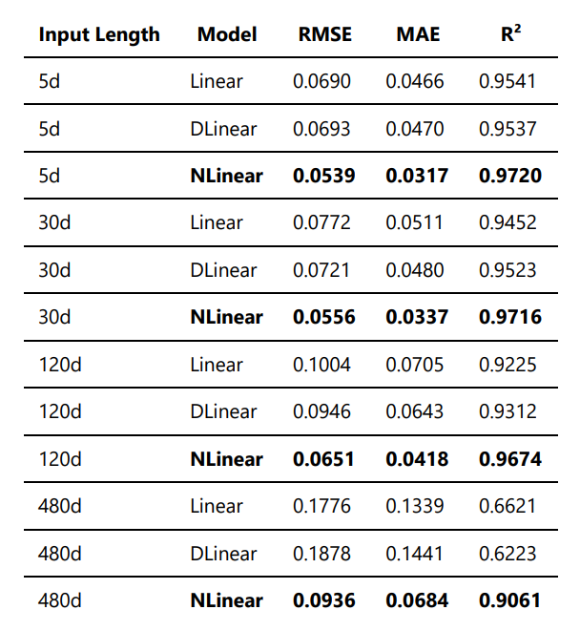
Result
ConQ999
MSE: 2k – 10k

Slide 10
03
Upgrade of the project
ConQ999

Slide 11
Overview
Phần 1
Phần 2
Pipeline thử nghiệm toàn bộ các model cơ bản
Tập trung phát triển các model chuyên cho dữ liệu TimeSeries
Phần 3
Phần 4
Phân tích bộ dữ liệu và tìm ra hướng đi tốt nhất
Giao diện Người dùng (UI) và Hệ thống Triển khai

Slide 12
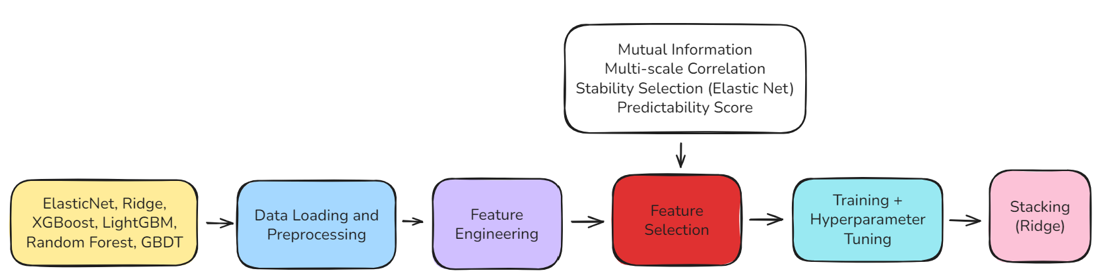
Phần 1: Pipeline thử nghiệm

Slide 13
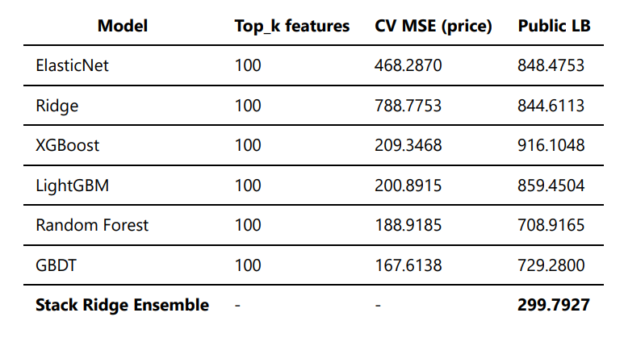
Result
ConQ999

Slide 14
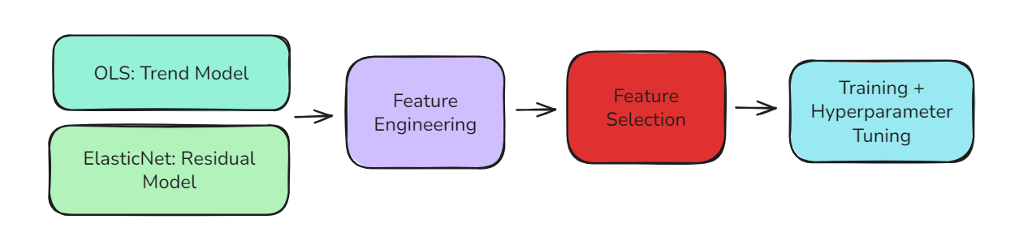
Phần 2: TimeSeries Model
OLS + ElasticNet

Slide 15
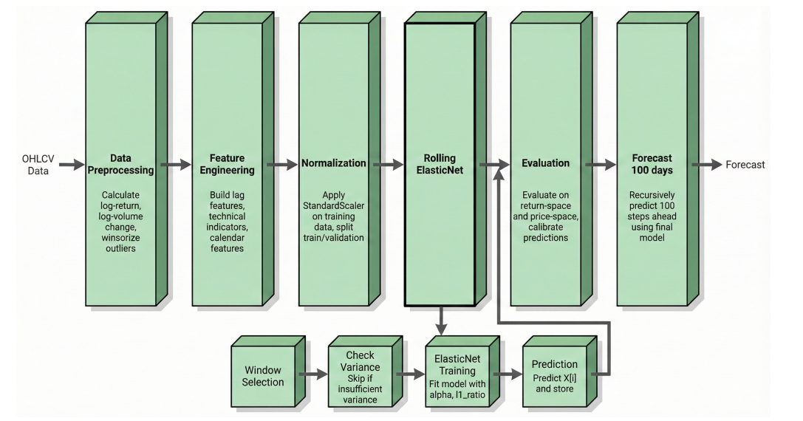
Phần 2: TimeSeries Model
Rolling ElasticNet

Slide 16
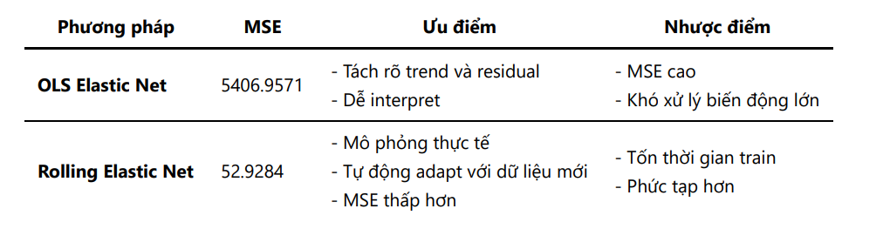
Result
ConQ999

Slide 17
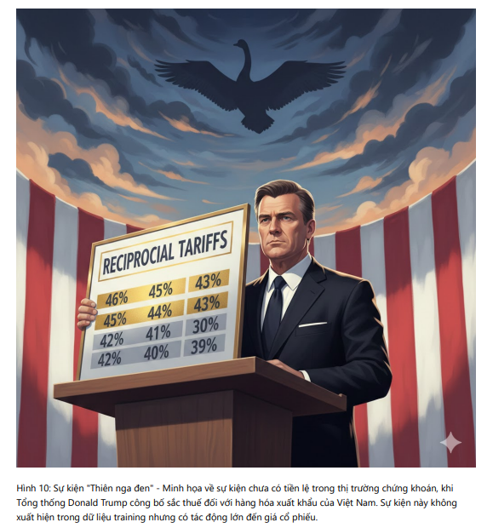
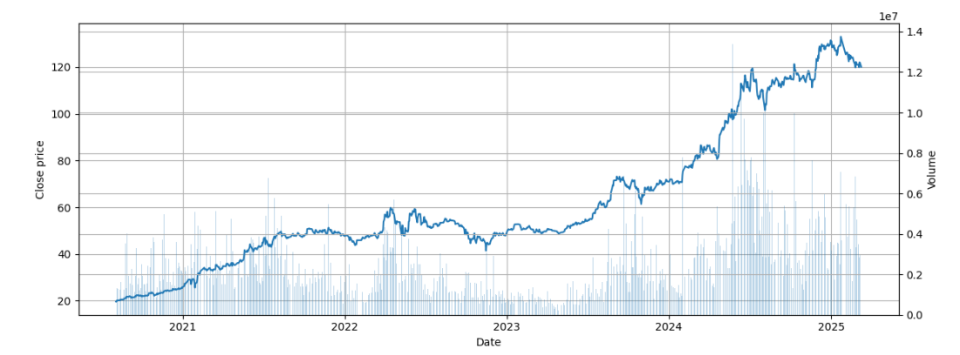
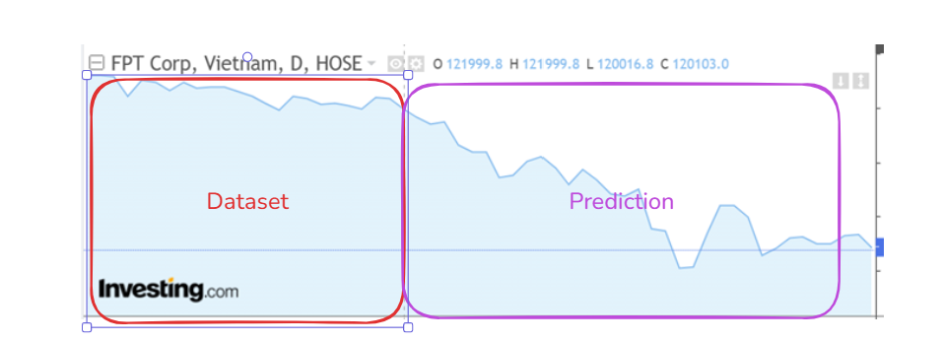
Phần 3: Phân tích bộ dữ liệu

Slide 18
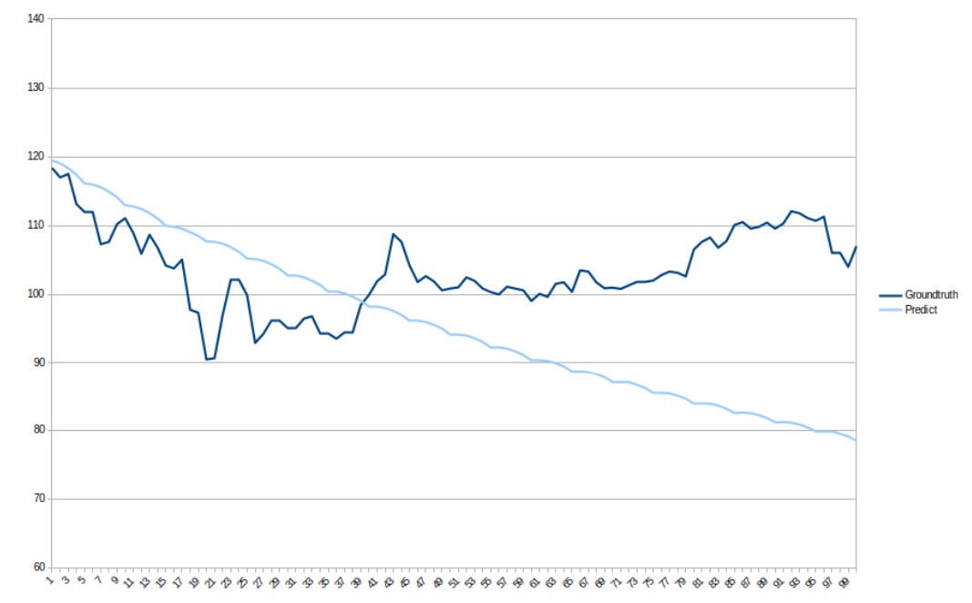
Phần 3: Phân tích bộ dữ liệu

Slide 19
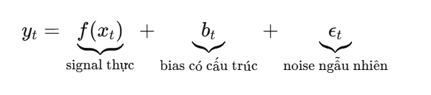
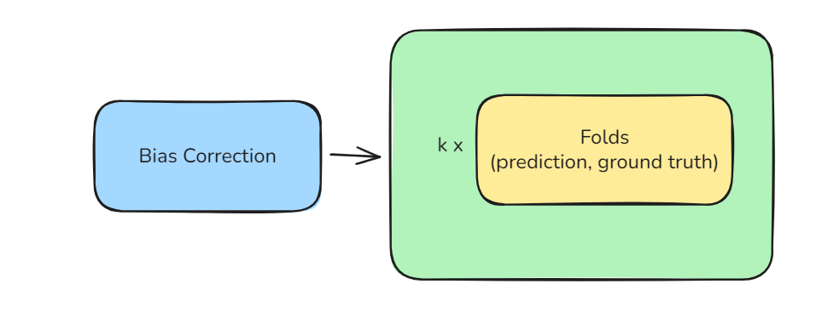
Phần 3: Tìm ra hướng đi tốt nhất

Slide 20
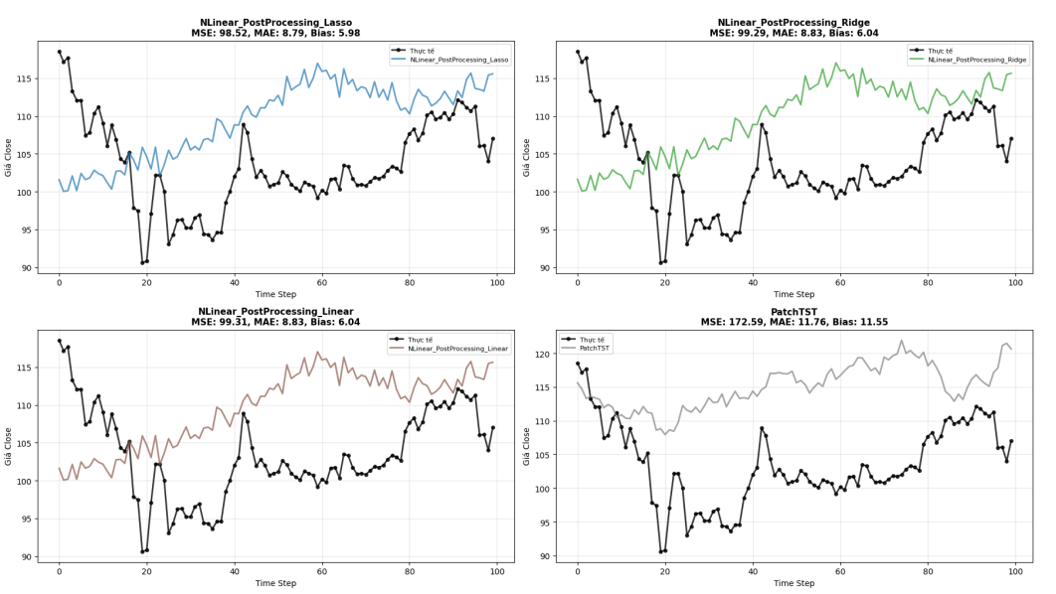
Phần 3: Tìm ra hướng đi tốt nhất

Slide 21
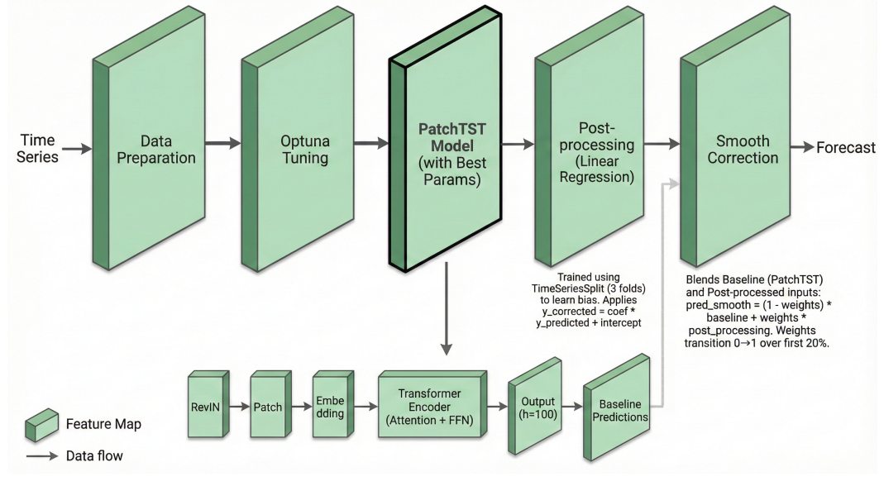
Phần 3:Optuna + PatchTST

Slide 22
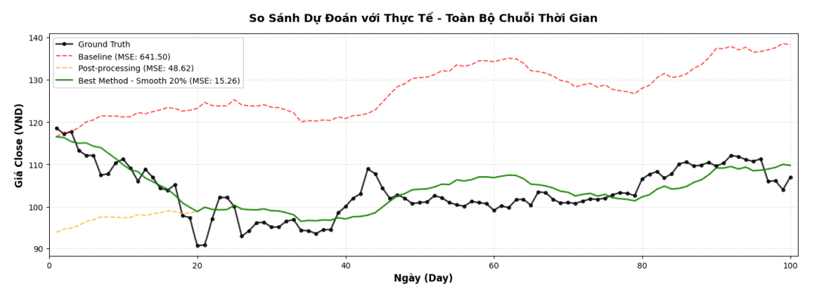
Result
ConQ999

Slide 23
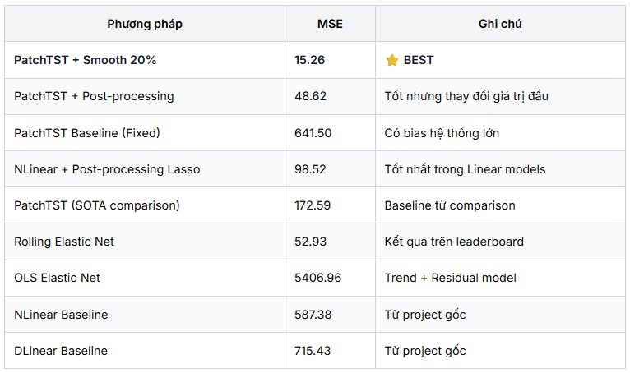
Kết quả Thực nghiệm
PatchTST + Post-Processing + Smooth 20% cho kết quả tốt nhất, vượt trội rõ rệt so với mọi mô hình khác do cải thiện đúng vào điểm khó của bài toán tuy không ổn định.
Linear models (NLinear, DLinear, Elastic Net…) cũng đạt hiệu suất tốt khi hậu xử lý dữ liệu; NLinear + Lasso là ổn nhất trong nhóm tuyến tính.
Rolling Elastic Net cho kết quả rất tốt là 52.93. Do học được Xu hướng Down-trend từ dữ liệu gần nhất.

Slide 24
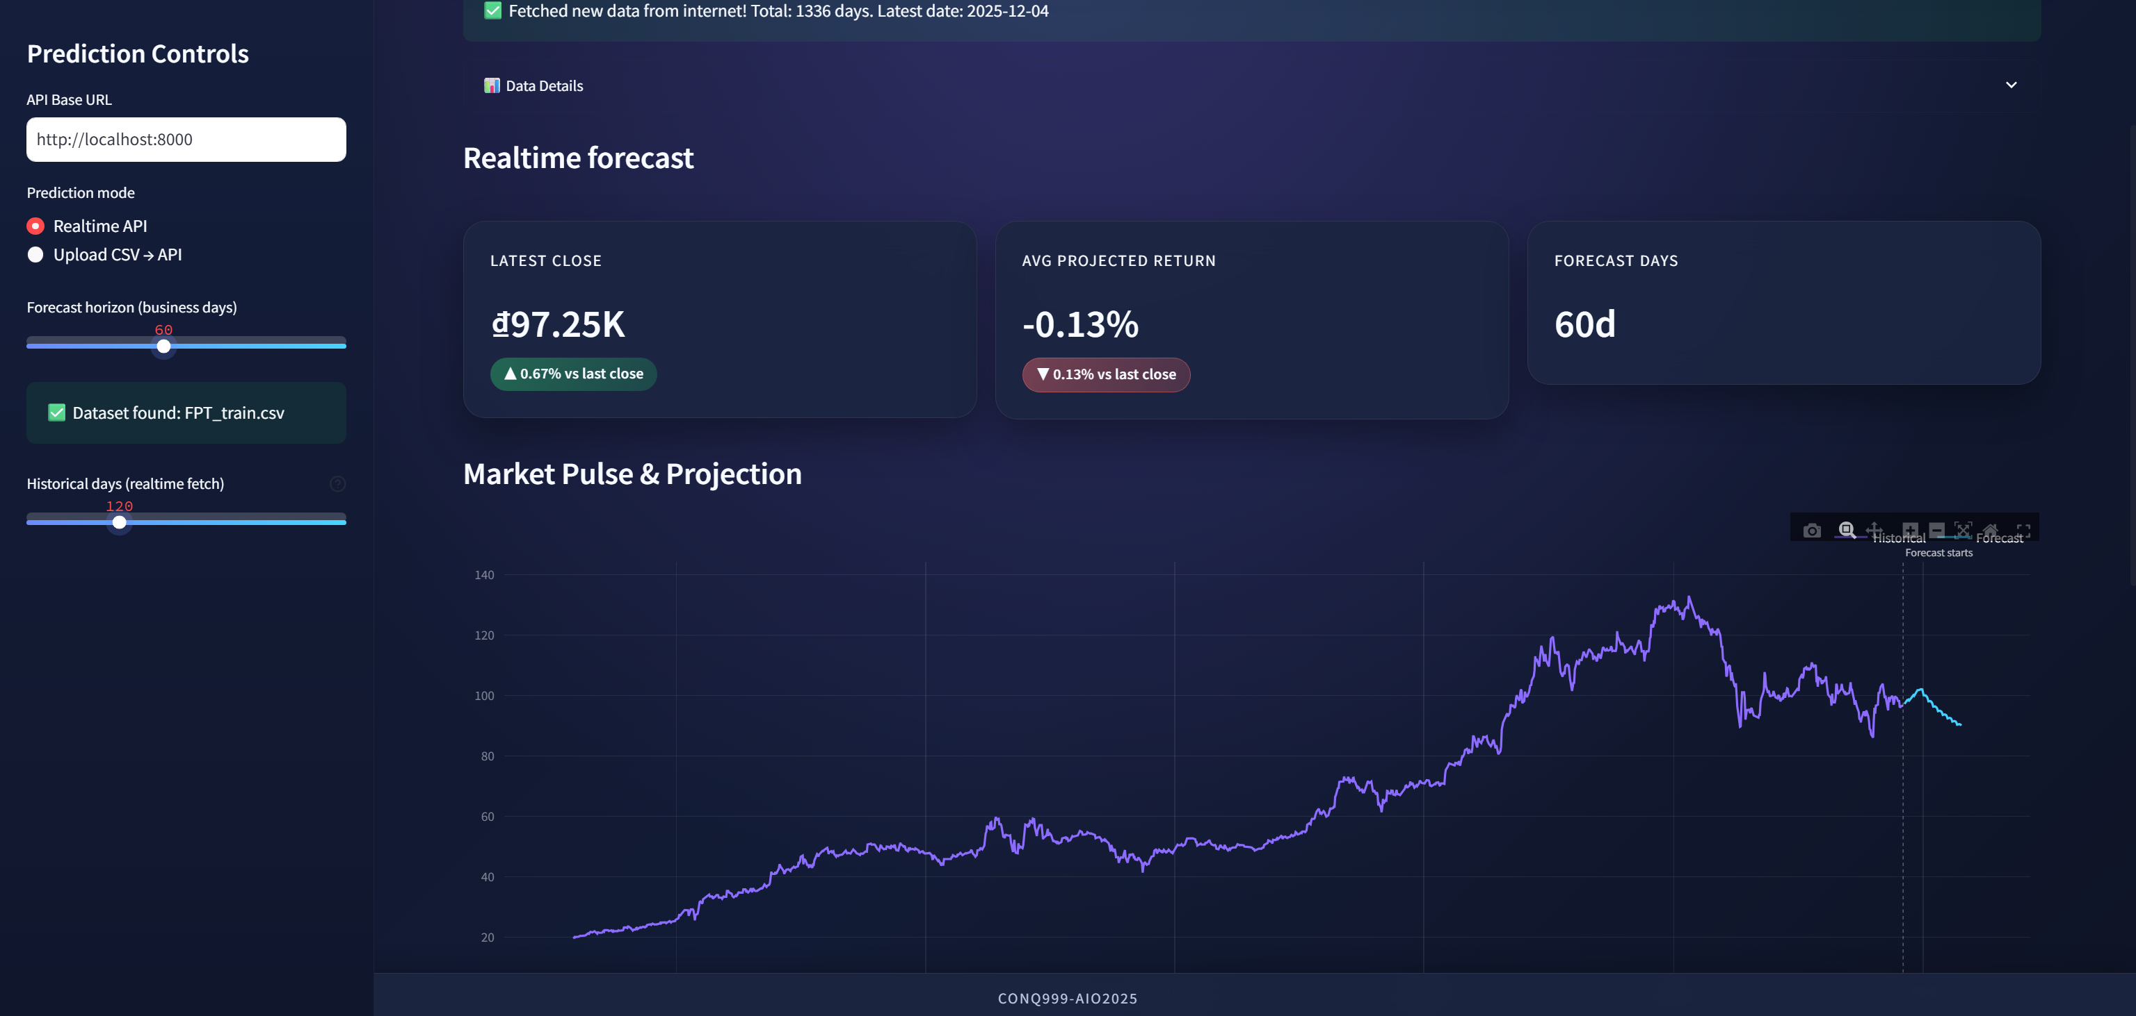
Phần 4: Streamlit UI
Tổng quan về Hệ thống UI
Hệ thống UI được thiết kế với hai chế độ hoạt động chính: Realtime API và Upload CSV → API.
Chế độ Realtime API cho phép người dùng lấy dữ liệu mới nhất từ internet (thông qua vnstock) và tự động dự đoán giá cổ phiếu FPT
Chế độ Upload CSV → API cho phép người dùng tải lên file CSV chứa dữ liệu lịch sử OHLCV (Open, High, Low, Close, Volume) và dự đoán dựa trên dữ liệu này

Slide 25
LIVE DEMO APP
ConQ999

Slide 26
Các nâng cấp
So sánh nhiều Model
Rolling Elastic Net
Nhiều Model đã được thử nghiệm: PatchTST, TimesNet, Dlinear, Nlinear, NBEATS, NHITS.
Kết quả tốt MSE = 52.93 do học được xu hướng ngắn hạn.
Nlinear + Post-Processing
Kết quả ổn định 98.52 do học được xu hướng và được hiệu chỉnh độ lệch
Streamlit UI
PatchTST + Post-Processing
Giao diện web tương tác trực quan.
Đạt kết quả tốt nhất 15.26 do áp dụng kết hợp được việc học các Patten dài hạn và việc xử lý vấn đề biến động của thị trường

Slide 27
06
Conlusion
ConQ999

Slide 28
Các bài học được rút ra
Các mô hình tuyến tính có khả năng nắm bắt pattern cơ bản trong dữ liệu tài chính
Mô hình đơn giản có thể tốt hơn mô hình phức tạp
Các mô hình tuyến tính phù hợp với dự báo dài hạn khi kết hợp với kỹ thuật phù hợp
Feature Engineering và Feature Selection quan trọng
TimeSeriesSplit giúp học được pattern bias từ validation folds
Các kiến thức đa ngành có thể bổ trợ rất tốt cho việc giải quyết bài toán

Slide 29
Thanks!
Do you have any questions?

